Slide 1
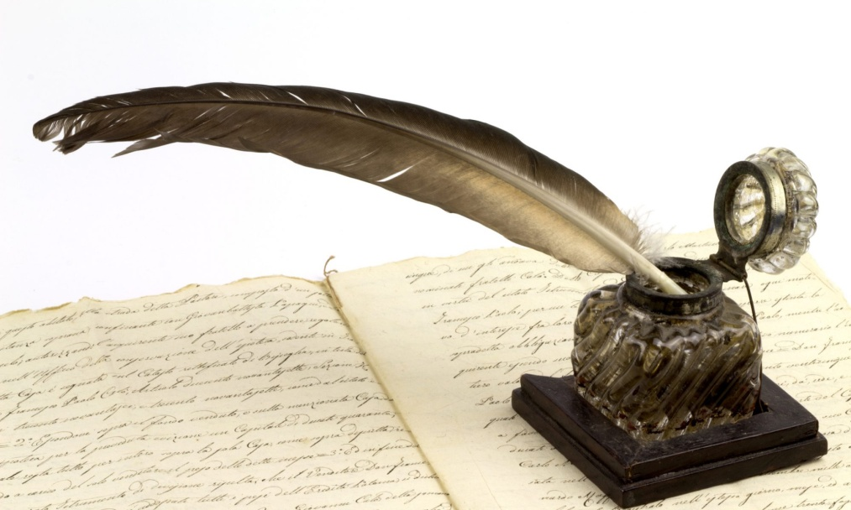
«Я памятник себе воздвиг нерукотворный…»
Редкие и особо ценные издания произведений А.С. Пушкина в фонде отдела редкой книги ККУНБ им. А.С. Пушкина

Slide 2
Отдел редкой книги краевой универсальной научной библиотеки располагает несколькими особо ценными изданиями произведений А.С. Пушкина. Почётное место среди них занимает прижизненное издание части 4-й «Стихотворений» (Санкт-Петербург, 1835).
Это одно из самых редких прижизненных изданий А.С. Пушкина. В настоящее время найти полный комплект их 4-х частей на антикварном рынке практически невозможно.

Slide 3
Собрание стихотворений было задумано в 4-х частях, но готовых произведений ко времени печатания хватило всего на две первые части, которые и вышли одна за другой в мае и июне 1829 года. Части 3 и 4 выходили по мере накопления материала - в 1832 и 1835 годах.
Четвёртая часть «Стихотворений» напечатана в типографии Академии наук тиражом 1200 экземпляров.
Книга приобретена библиотекой в 1984 г. в букинистическом отделе краснодарского Дома книги, в 2016 г. была отреставрирована и хранится в специальном защитном футляре.

Slide 4
Фронтиспис и титульный лист первого издания
«Руслан и Людмила» в издании Н.И. Греча - первая, а потому особо ценимая библиофилами книга А.С. Пушкина. Она появилась в продаже в лавках Санкт-Петербурга летом 1820 года. Книга имела огромный успех и была быстро раскуплена. В этом году поэме исполняется 200 лет!
В отделе редкой книги имеется факсимильное издание «Руслана и Людмилы» (Москва, 1985), которое с точностью воспроизводит оригинал 1820 г.

Slide 5
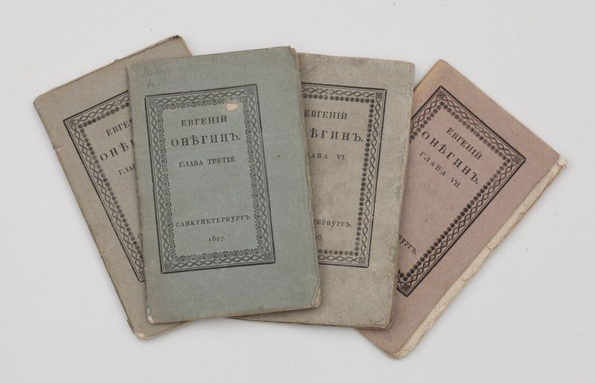
Первое издание романа в стихах «Евгений Онегин» в главах
Самое известное из произведений А.С. Пушкина - роман в стихах «Евгений Онегин», - печаталось отдельными главами по мере их написания на протяжении семи лет. Первая глава романа увидела свет в феврале 1825 года, а последняя - в январе 1832.
А. С. Пушкин работал над романом свыше семи лет и работу над ним называл подвигом. Выход каждой главы становился большим событием в русской литературе того времени.
Первое прижизненное издание обладает коллекционной ценностью музейного уровня.
В редком фонде Пушкинской библиотеки есть факсимильное издание (Горький, 1989), которое воспроизводит текст 1-го издания «Евгения Онегина» в главах (1825-1832 гг.).

Slide 6
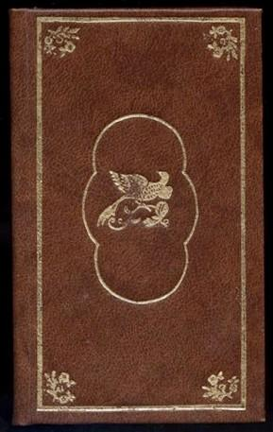
Факсимильное издание «Евгения Онегина» (Москва, 1988)
В 1837 году, незадолго до смерти поэта вышло третье (миниатюрное) издание «Евгения Онегина», и в три дня было раскуплено более 4000 экземпляров – факт исключительный, небывалый для того времени. Данное издание просматривалось самим Пушкиным и содержит последнюю авторскую редакцию романа.
В 1988 г. было выпущено факсимильное издание романа тиражом 15000 экземпляров. Читатели краевой научной библиотеки могут увидеть его в отделе редкой книги.

Slide 7
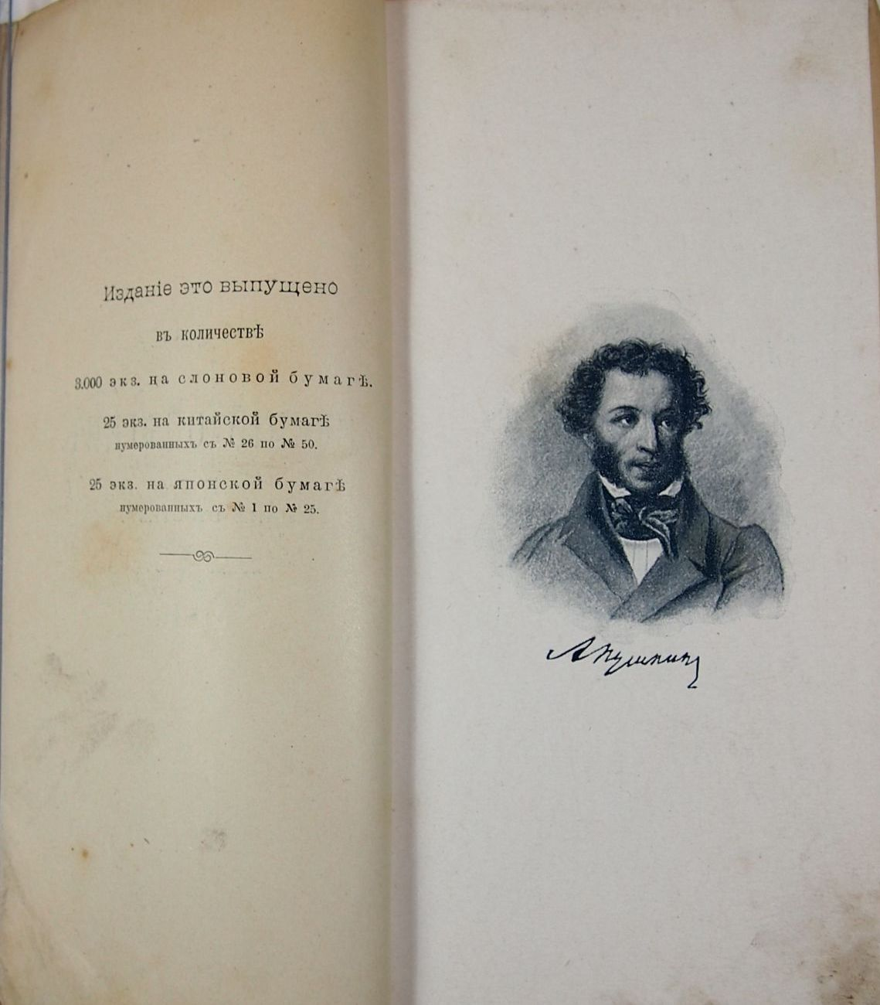
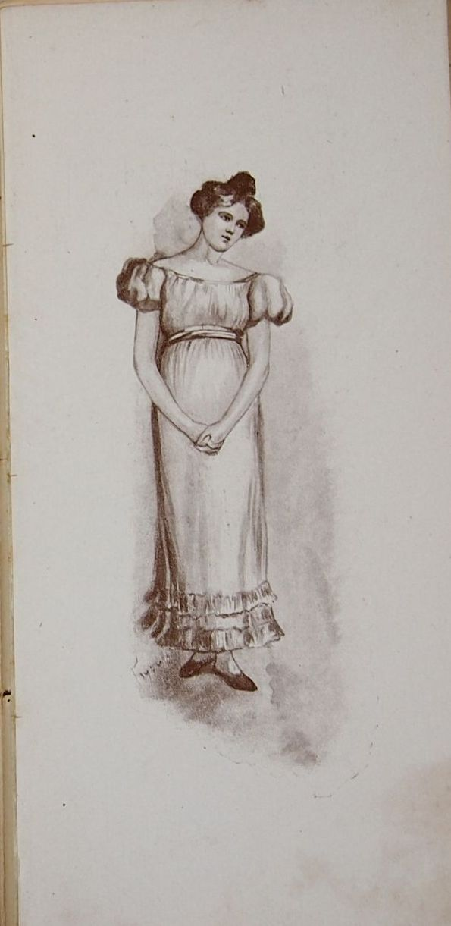
К 100-летию со дня рождения А.С. Пушкина его произведения выходили в свет в государственных издательствах и при содействии различных общественных организаций и объединений. Под покровительством 1-го дамского художественного кружка в 1899 году вышло художественно-иллюстрированное юбилейной издание «Евгения Онегина». Это одно из первых иллюстрированных изданий романа.

Slide 8
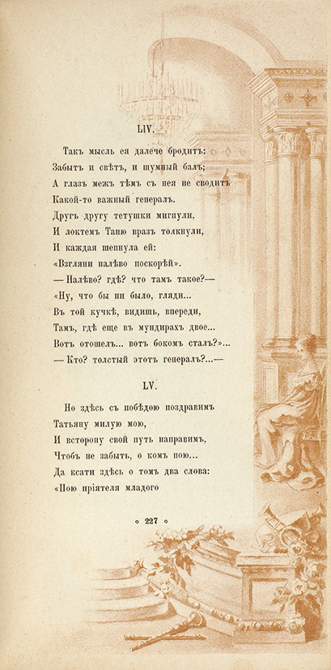
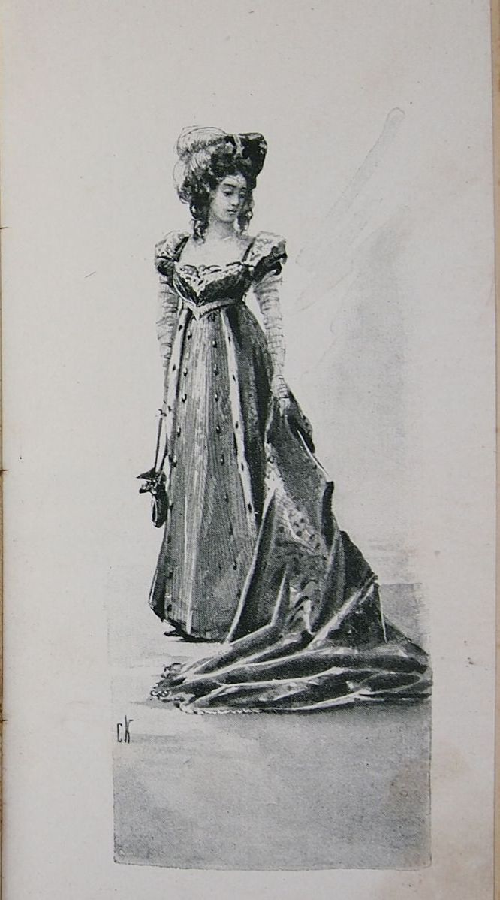
В оформлении приняли участие члены Дамского художественного кружка, среди которых: баронесса Елена Карловна Врангель, Мария Александровна Бруни, Софья Ивановна Крамская, баронесса Мария Ивановна Пален и др. В книге 9 иллюстративных портретов на отдельных листах, 50 сюжетных, декоративных, пейзажных рисунков в тексте. Издание является библиографической редкостью.

Slide 9
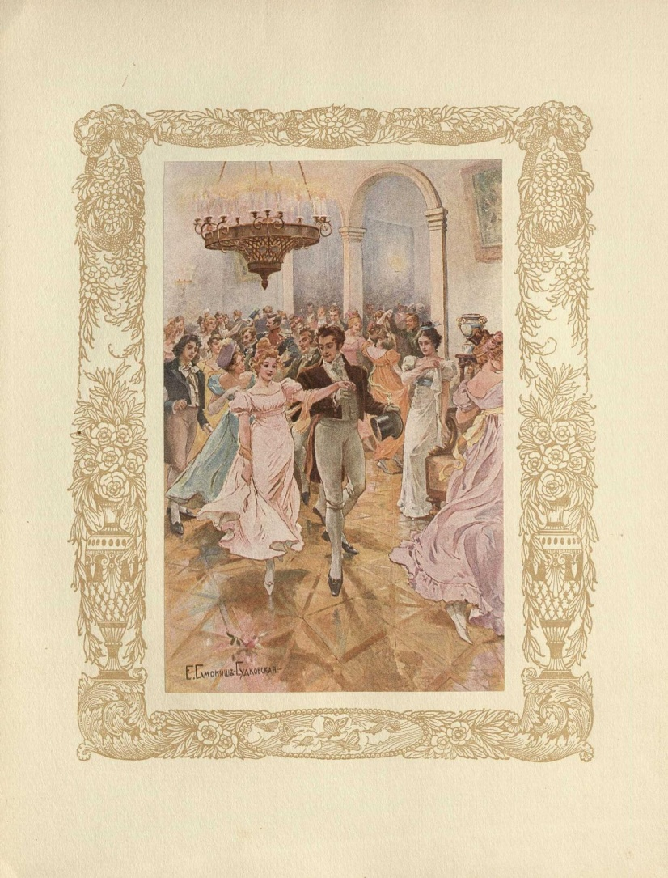
В 1910-е гг. наиболее популярным и пользовавшимся читательским спросом было великолепное издание «Евгения Онегина» с цветными иллюстрациями Елены Петровны Самокиш-Судковской, которые по праву считаются лучшими иллюстрациями к роману за всю историю его издания. Подарочное издание было создано в типографии «Товарищества Р. Голике и А. Вильборг». Книга выходила четыре раза, становясь от издания к изданию всё роскошнее.

Slide 10
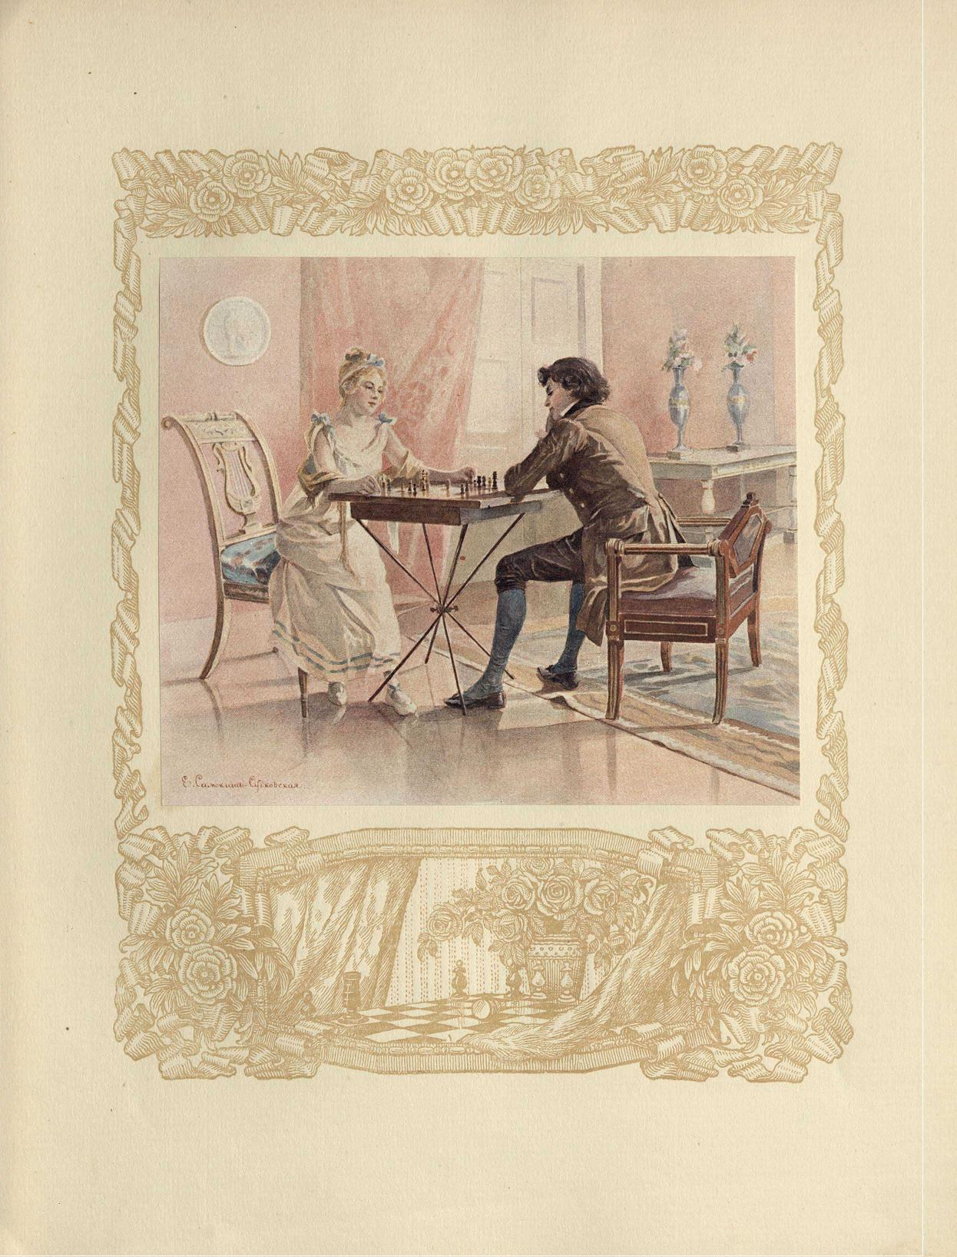
Текст на каждой странице книги обрамлён изящными цветными рамками и украшен гравированными аллегорическими заставками и концовками – их создал другой художник, Александр Николаевич Лео. Он также придумал хромолитографированный титульный лист к этому изданию. Всего в книге 18 иллюстраций в тексте и 9 иллюстраций на отдельных вклейках.

Slide 11
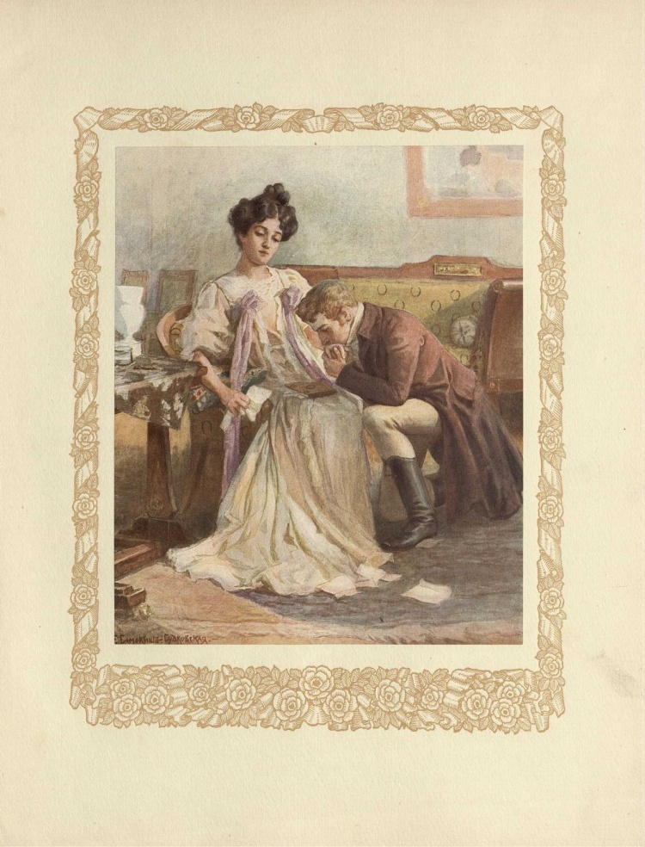
Четвёртое издание, экземпляр которого хранится в редком фонде краевой научной библиотеки, считается ценителями самым красивым и утончённым из всех. Книга вышла в 1918 г. в тяжелейшее для страны время между Октябрьской революцией и Гражданской войной, следовательно, большая часть тиража рисковала просто погибнуть в огне братоубийственной войны.
Издание отпечатано на высококачественной бумаге верже, имеет торшонированный трехсторонний обрез.

Slide 12
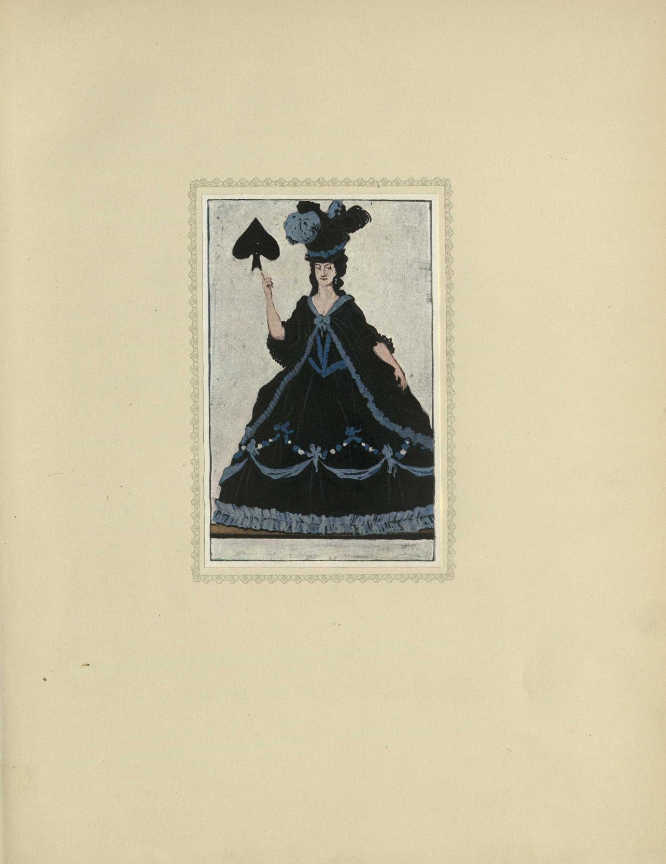
Титульный лист Фронтиспис
В 1911 году в типографии «Товарищества Р. Голике и А. Вильборг» вышло, пожалуй, лучшее дореволюционное издание знаменитой повести А.С. Пушкина «Пиковая дама». Издание оформлено выдающимся художником-акварелистом, искусствоведом Александром Николаевичем Бенуа, создателем и вдохновителем знаменитого художественного объединения «Мир искусства».

Slide 13
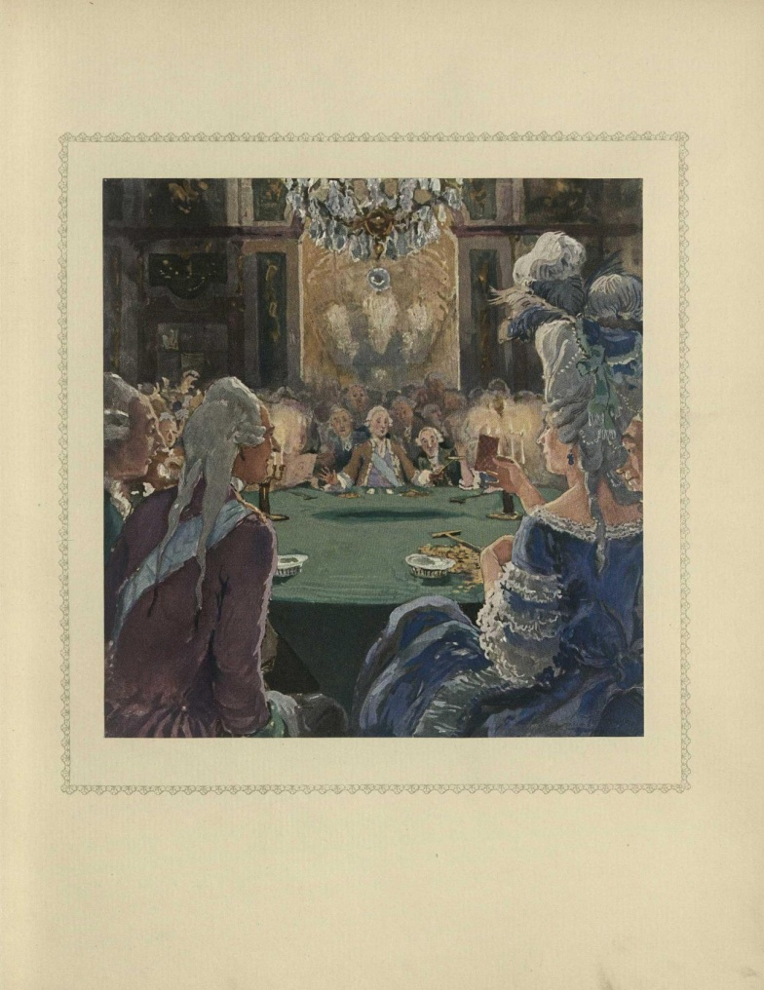
Эпиграф к главе Страничная иллюстрация
Структура издания была художником тщательно проработана. Она включает фронтиспис, отдельные шмуцтитулы и дополнительные листы с эпиграфами к каждой главе. Текст главы открывает заставка, а завершает концовка, в центре помещена страничная иллюстрация. Акварельные страничные иллюстрации и виньетки к эпиграфам расположены на отдельных вклейках.

Slide 14
В издании точно воспроизведён подлинный пушкинский текст из сборника «Повести», вышедшего ещё при жизни автора в 1834 году. Он сопровождается блестящей статьёй Н.О. Лернера, в которой рассматривается история создания «Пиковой дамы», анализируется её значение и отношение к ней русской литературной критики.
Это одно из самых известных и красивых русских художественных изданий начала ХХ в.

Slide 15
В редком фонде библиотеки хранится экземпляр книги, которая по праву считается шедевром русского книжного искусства рубежа XIX-ХХ веков. Это «Песнь о вещем Олеге» с рисунками знаменитого русского художника В.М. Васнецова, вышедшая к 100-летню А.С. Пушкина. Издание осуществлялось по распоряжению высочайше утвержденной при Императорской академии наук Комиссии для чествования памяти А.С. Пушкина и было отпечатано на лучшем полиграфическом предприятии тех лет - в типографии Экспедиции заготовления государственных бумаг.

Slide 16
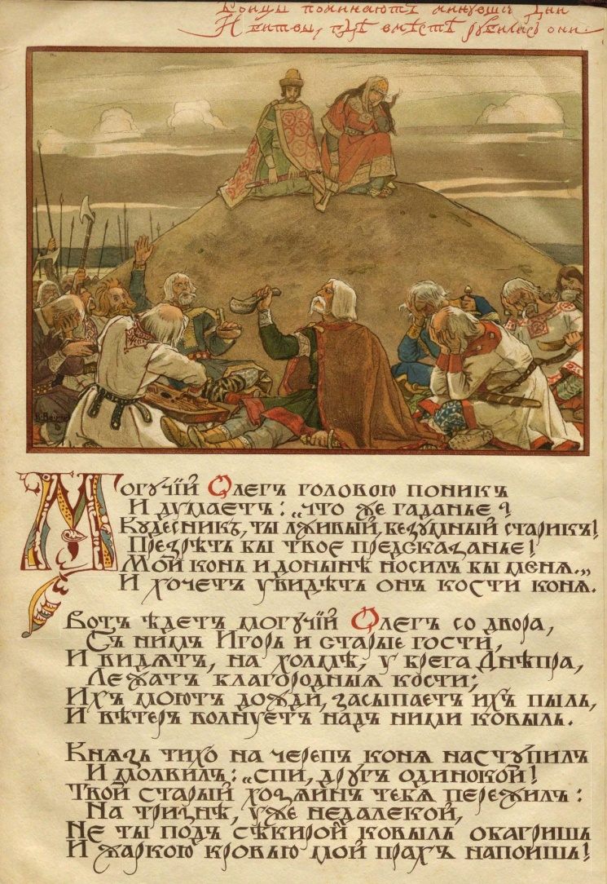
Васнецов выполнил для книги четыре иллюстрации, орнаментальные заставки, концовки и инициалы. Основная часть текста виртуозно написана от руки художником В. Замирайло, младшим коллегой В.М. Васнецова по росписи Владимирского собора.
Художниками было достигнуто очевидное сходство со старинной иллюминированной рукописной книгой.

Slide 17
Издание полностью, включая все иллюстрации, текст и обложку, напечатано в технике хромолитографии. Листы скреплены по типу «раскладушка».
Цикл «Песнь о вещем Олеге» В.М. Васнецова оказал значительное влияние на развитие русской книжной иллюстрации, в частности, на Ивана Билибина и художников объединения «Мир искусства».

Slide 18
Ждём всех любителей книжных редкостей в краевой универсальной научной библиотеке им. А.С. Пушкина

Slide 19
Спасибо за внимание!

